Slide 1

WAAQAYYOON BEEKUU
Barnoota 2ffaa, Ebla 11, 2026

Slide 2
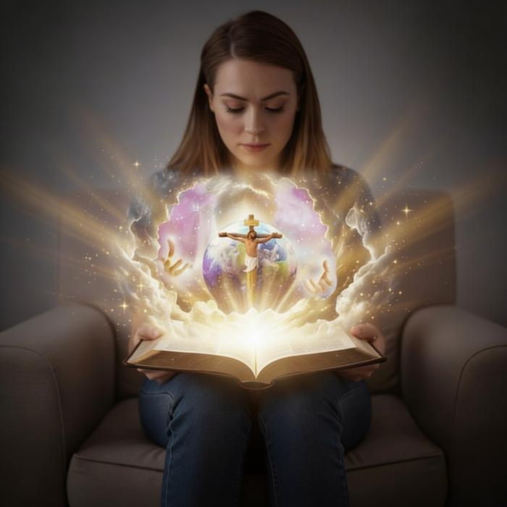
“Jireenyi bara baraas kana: innis akka isaan si’I Waaqa dhugaa tokkichaa fi Yesuus Kiristoos Isa ati ergite sana beekaniif.”
(Yohaan. 17:3)

Slide 3
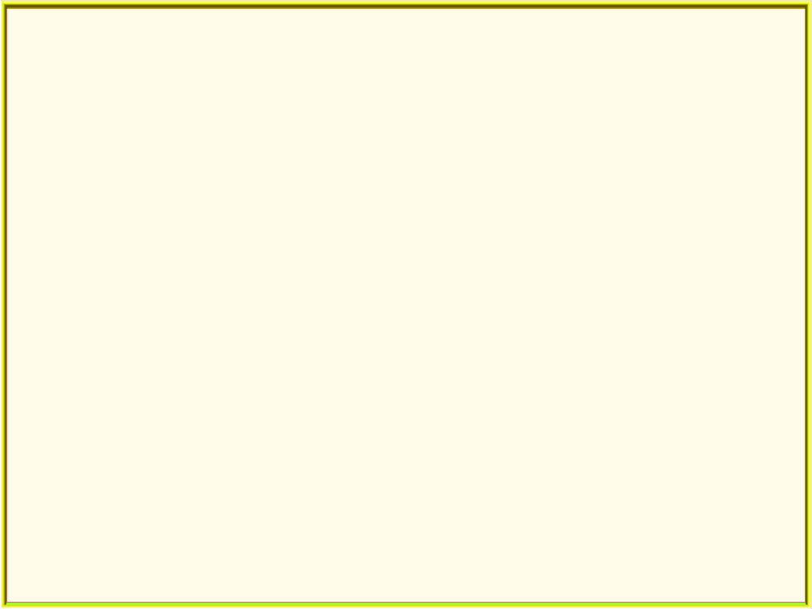
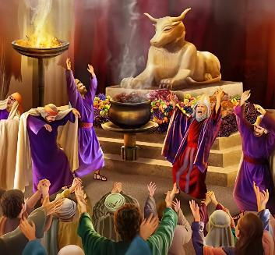

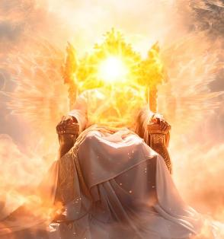
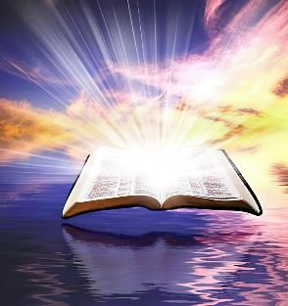
Hubannaan nuy Waaqa irratti qabnu cubbuudhaan faalameera. Waaqolii tolfamoo bifa bineensotaa fi namaatti bocamaniin bakka buusuu yaalleerra. Akka gaggalagaltuutti ykn mirga namaa hin eegneetti Isa lakkoofneerra. Walumaa gala namni Waaqayyoon akka ofii isaatiitti fakkeesseera.
Garuu isa dhugaa isaa Waaqayyo maal fakkaata? Inni baayyee guddaa hubannaa keenyaan bira ga’uu hin dandeenye dhaa? Sirriitti, hammam illee yoo yaalle sammuun keenya Waaqayyoon hubachuu hin danda’u. Gargaarsa nu barbaachisa.
Gargaarsi nuuf dhufeera. Maal akka Inni fakkaatu baruu barbaadduu? Macaafa Qulqulluu keessatti, eenyummaan Waaqayyoo Inni dhugaan mul’ifameera.
Amaloota Waaqayyoo.
Amala Waaqayyoo:
  Waaqayyo qulqulluu dha
  Waaqayyo jaalala
Waaqayyoon beekuu:
  Waaqayyo Uumama keessaan mul’ate
  Waaqayyo Yesuus keessaan mul’ate (Amaanu’el)

Slide 4


AMALOOTA WAAQAYYOO

Slide 5


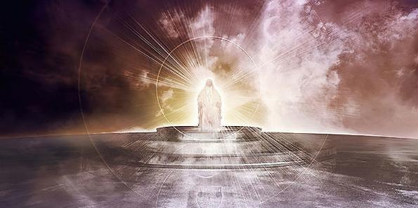
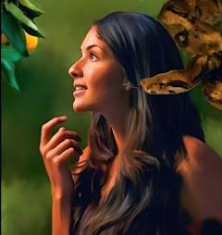
“Yaa Waaqayyo, Waaqa waan hundaa dandeessuu, kan akka keetii eenyu? Yaa Waaqayyo , Ati jabaa dha; amanamummaan kees si marsa.” (Faars. 89:8)
AMALOOTA WAAQAYYOO
Macaafni Qulqulluun bifa Waaqayyoo isa baayyee amanamaa, ifaa, fi dhaabbataa ta’e nuuf kenna. Karaa akka nuy Isa beeknuuf nuuf heyyamu keessaa tokko karaa amala Isaatiiti.
AMALOOTA WAAQAYYOO MURAASA
Qajeelaa dha (Faar. 11:7)
Araarsa qabeessa (K.Deeb. 4:31)
Obsaa fi Jajjabeessaa dha (Rom. 15:5)
Ayyaana kenna (Rom. 3:24)
Dhiisaa dha (Faar. 86:5)
Mootii dha (Faar. 47:8)
Bara baraan jiraata (Uum. 21:33)
Hundaa danda’a (Uum. 17:1)
Hundaa beeka (1 Yoh. 3:20)
Waan gara fuulduraa beeka (Isaay. 46:10)
Gama isaatiin, seexanni amala Waaqayyoo fokkisiisuuf jalqabaa ka’ee yaaleera, akka Waaqa ofittootti, akka Waaqa kan ofii Isaa qofa barbaaduutti godhee jechuu dha (Uum. 3:4-5).

Slide 6

AMALA WAAQAYYOO

Slide 7

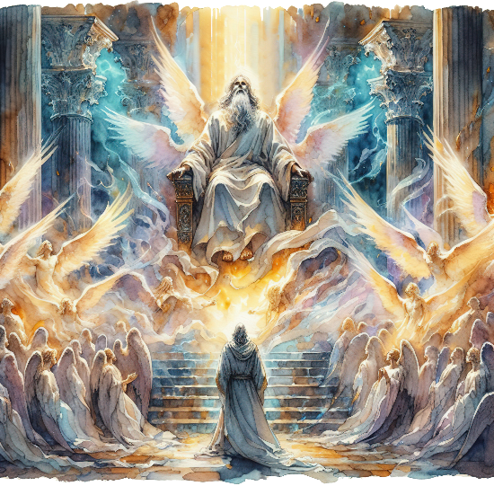
“walitti lallabaniis, Qulqulluu! Qulqulluu! Qulqulluu dha Waaqayyo gooftaan maccaa; guutummaan lafaas ulfina Isaatiin guutuu dha in jedhu turan.” (Isaay. 6:3)
WAAQAYYO QULQULLUU DHA
Ergamoonni warri Isa cinaa dhaabbatan akka “Qulqulluu, Qulqulluu, Qulqulluu”tti Isa jajatu (Isa. 6:3; Mul. 4:8). Waamichi kun sirriitti amala Isaa wajjin wal qabata, kanaaf Isaayaas, “jedha Inni Qulqulluun” jedhee akka maqaa Isaa isa sirriitti itti fayyadama. (Isa. 40:25; 57:15).
Qulqulluu jechuun maal jechuu dha? Kan qullaa’e, kan addaan ba’e, xurii kan hin qabne jechuu dha. Yeroo waan hamaa irraa deebinee waan Waaqayyo akka hojjennu barbaadu hojjennu, nus qulqulluu dha. (S. Lakk. 15:40; Leew. 11:44; 1 Phex. 2:9).
Garuu kun Waaqayyoon akkamitti agarsiisa? Inni raawwatee hamaattii adda kan ba’ee fi cubbuu wajjin walitti dhufeenya hin qabu.
Kana jechuun, sababa Inni Qulqulluu, jaalalli Isaas Qulqulluu, calalaa, fi ofittummaa irraa bilisa ta’eefi dha. Sababni isaa, Inni Qulqulluu, hundaa danda’uun Isaa Qulqulluu, calalaa fi ofittummaa irra bilisa ta’eefi dha. Amalli Isaa hundinuu qulqullummaa fi calalaan kan guute dha.

Slide 8


WAAQAYYO JAALALA
Kanaafuu jaalala Waaqni nuuf qabu beekneerra; amanneerras. Waaqni jaalala. Namni jaalalaan jiraatu Waaqa keessa jiraata; Waaqnis Isa keessa jiraata.” (1 Yohaan. 4:16)
Waaqayyo jaalala qabaachuu fi jaalala kennuu Isaa qofaa miti (yooma lamaan isaa ni godha ta’e iyyuu), garuu “Waaqayyo jaalala” (1 Yoh. 4:8, 16). Akkuma qulqullummaa, jaalalli eenyummaa, eenyummaa Waaqaa keessa jiru dha.
Jaalala irraa kan ka’e, nama dhiiraa fi dubartii godhee uumuudhaan, akka isaan wal jaallataniifis isaan “abboome” (Uum. 2:24)
Jaalala irraa kan ka’e, yeroo Addaamii fi Hewaan cubbuu hojjetan, isaan barbaadee abdii kenneef
(Uum. 3:9, 15)
Jaalala irraa kan ka’e, Abrahamii wajjin kakuu galee nama hundumaa eebbisuuf waadaa seene (Uum. 26:4)
Jaalala irraa kan ka’e, Ilma-Yesuus Kiristoosiin-cubbuu keenyaaf akka du’uuf kenne (Yoh. 3:16)
Jaalala Isaa kanaaf akkamittan deebii kennuu danda’a?
“Inni duraan dursee waan nu jaallateef Isa jaallanna” (1 Yoh. 4:19).
Notes:
SmartArt with large images (the four “for love”)

Slide 9

WAAQAYYOON BEEKUU

Slide 10



WAAQAYYO UUMAMA KEESSATTI MUL’ATE
“Bantiiwwan waaqaa ulfina Waaqayyoo himaa jiru, wanti bantii waaqaa jalaan mul’atus hojii harka Isaa in labsa.” (Faars. 19:1)
Macaafni Qulqulluun Waaqayyoon akka אֱלֹהִ֑ים (elohim) agarsiisuudhaan jalqaba. Yooma hiikkaan kallattii maqaa kanaa “waaqolii” jechuu ta’e illee, akka jecha qeenxeetti itti dhimma baa’ame. Akkas jechuu wayiiti “Jalqabatti Waaqonni waaqaa fi lafa uuman” (Uum. 1:1).
Uumaa, Isa karaa Sagalee [Yesuus Kiristoos], karaa giddu seentummaa Hafuuraa, isa waan hundumaa gara jiraachuutti fiduu nuuf dhiheessa (Uum.1:1-3; Yoh. 1:1-3).
Uumama 2 keessatti, maqaan dhuunfaa: יְהוָ֥ה (Yahweh) itti dabalameera. Amma calliseema, “Haa ta’u” hin jenne. Nama fuudhee harka Isaatiin boce. Waaqni aango qabeessi akka dhuunfaatti, Waaqa itti dhihaachuun danda’amu godhee of dhiheessa.
Nu tuqa, nutti dubbata, nu barsiisa, hojiitti nu bobbaasa… nu jaallata.

Slide 11

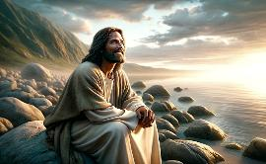
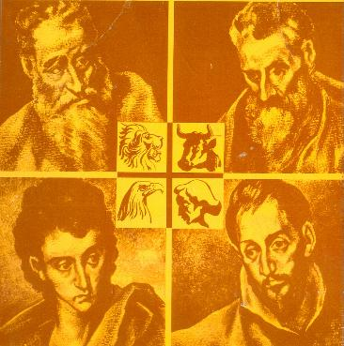
WAAQAYYO YESUUS KEESSATTI MUL’ATE (AMAANU’EL
“Homtinuu takkaa Waaqayyoon hin argine, Ilma tokkicha Isa Abbaa bira ture sanatu waa’ee Isaa hiikee beeksise malee.” (Yohaan. 1:18)
Yoo Waaqayyo maal akka fakkaatu baruu barbaanne, Yesuusiin haa barru. Inni Waaqa nama ta’e dha (Yoh. 1:14), akka Isa arguu fi dhagahuu dandeenyuuf bifa namummaa uffatee ofii Isaa mul’ise (Yoh. 1:18; 14:9; 1 Yoh. 5:20).
Maqaa raajii, isa kaayyoo jireenya Isaatii ibsuun beekame: Amaanu’el, Waaqayyo nu wajjin jira (Isa. 7:14; Mat. 1:23). Wangeelaawwonni sadan bifa adda addaatiin nuuf dhiheessu.
Maatewos
Yihudii irraa gara Yihudotaatti
Maarqos
Yihuduu irraa gara Ormootaatti
Luqaas
Ormoota irraa gara Ormootaatti
Yohaannis
Yihudii irraa gara Yihudotaa fi Ormootaatti
Inni Masihii Isa waan kakate raawwatu dha.
Yeroo hundumaa warra kaan kan tajaajilu
Gargaaraa fi gara laafessa
Jireenya qaamaa fi hafuuraa kan kennu

Slide 12

“Kumaatamoonni waa’ee Waaqayyoo fi amala Isaatii hubannaa sobaa qabu… Waaqayyo Waaqa dhugaati. Qajeelummaanii fi araarri amala teessoo Isaatiiti. Inni Waaqa jaalalaa, gara laafessaa fi ho’a qabeessa. Kanaaf Inni Ilma Isaa, Fayyisaa keenyaan bakka bu’e. Inni Waaqa obsaa fi danda’aa dha. Yoo kan nuy jaallannuu fi amalli Isaa nuy akkeessuu barbaannu kan akkasiiti ta’e, nuy Waaqa dhugaa waaqessaa jirra.”
EGW (God Cares for Us, August 8)

